Slide 1
Riego Automático de Plantas basado en Sensores de Humedad y Temperatura usando Raspberry Pi y AWS
Gonza Soto, Raquel Stacy
Vasquez Palomino, Ashel Joseph
Zavala Sanchez, Diego Alonso

Slide 2
INTRODUCCIÓN
En este proyecto se presenta un sistema de riego automático de plantas que utiliza sensores de humedad y temperatura para optimizar el uso del agua y mantener condiciones adecuadas para el crecimiento de las plantas. El sistema está basado en una Raspberry Pi y utiliza diversas tecnologías de AWS para la integración y el control.

Slide 3
PROBLEMÁTICA
La falta de un sistema automatizado para el riego de plantas puede resultar en un uso ineficiente del agua y condiciones inadecuadas para las plantas, lo que afecta su crecimiento y salud.

Slide 4
ANTECEDENTES
El desarrollo de un sistema de riego automatizado basado en IoT, como se describe en el estudio de Mishra et al. (2018), resalta la necesidad de optimizar el uso del agua en la agricultura mediante tecnologías innovadoras, reduciendo la mano de obra y aumentando la productividad de los cultivos.
La creciente demanda de alimentos y la escasez de recursos naturales en India destacan la necesidad de desarrollar sistemas de riego automatizados y monitoreo agrícola basados en IoT, que optimicen el uso del agua y mejoren la productividad de los cultivos, como se describe en el estudio de Revathi y Vanishree (2019).

Slide 5
¿CÓMO MEJORAR?
Objetivo General: Desarrollar un sistema de riego automático que use sensores de humedad y temperatura para optimizar el riego de plantas, utilizando una Raspberry Pi y servicios en la nube de AWS
Objetivos Específicos:
Implementar un sistema de monitoreo con sensores de humedad y temperatura.
Integrar el sistema con AWS IoT Core y Greengrass para el procesamiento de datos.
Utilizar AWS LEX para un bot que permita la interacción con el sistema mediante WhatsApp.
Crear dashboards en Node-RED para la visualización de datos.

Slide 6
REQUERIMIENTOS DEL SISTEMA
Funcionales:
Sensores de humedad y temperatura.
Raspberry Pi.
Propulsor de agua.
Integración con AWS IoT Core, Greengrass y LEX.
Integración con Twilio para WhatsApp.
Dashboards en Node-RED.
No Funcionales:
Fiabilidad del sistema.
Facilidad de uso.
Escalabilidad.

Slide 7
ARQUITECTURA
Sensores: Recolección de datos de humedad, temperatura y nivel de humedad del suelo (alto o bajo)
Controlador: Procesamiento en Raspberry Pi.
Actuador: Control del propulsor de agua.
Nube: Envío de datos a AWS IoT Core y Greengrass.
Interfaz: Interacción mediante AWS LEX y WhatsApp.
Dashboard: Visualización de datos en Node-RED.

Slide 8
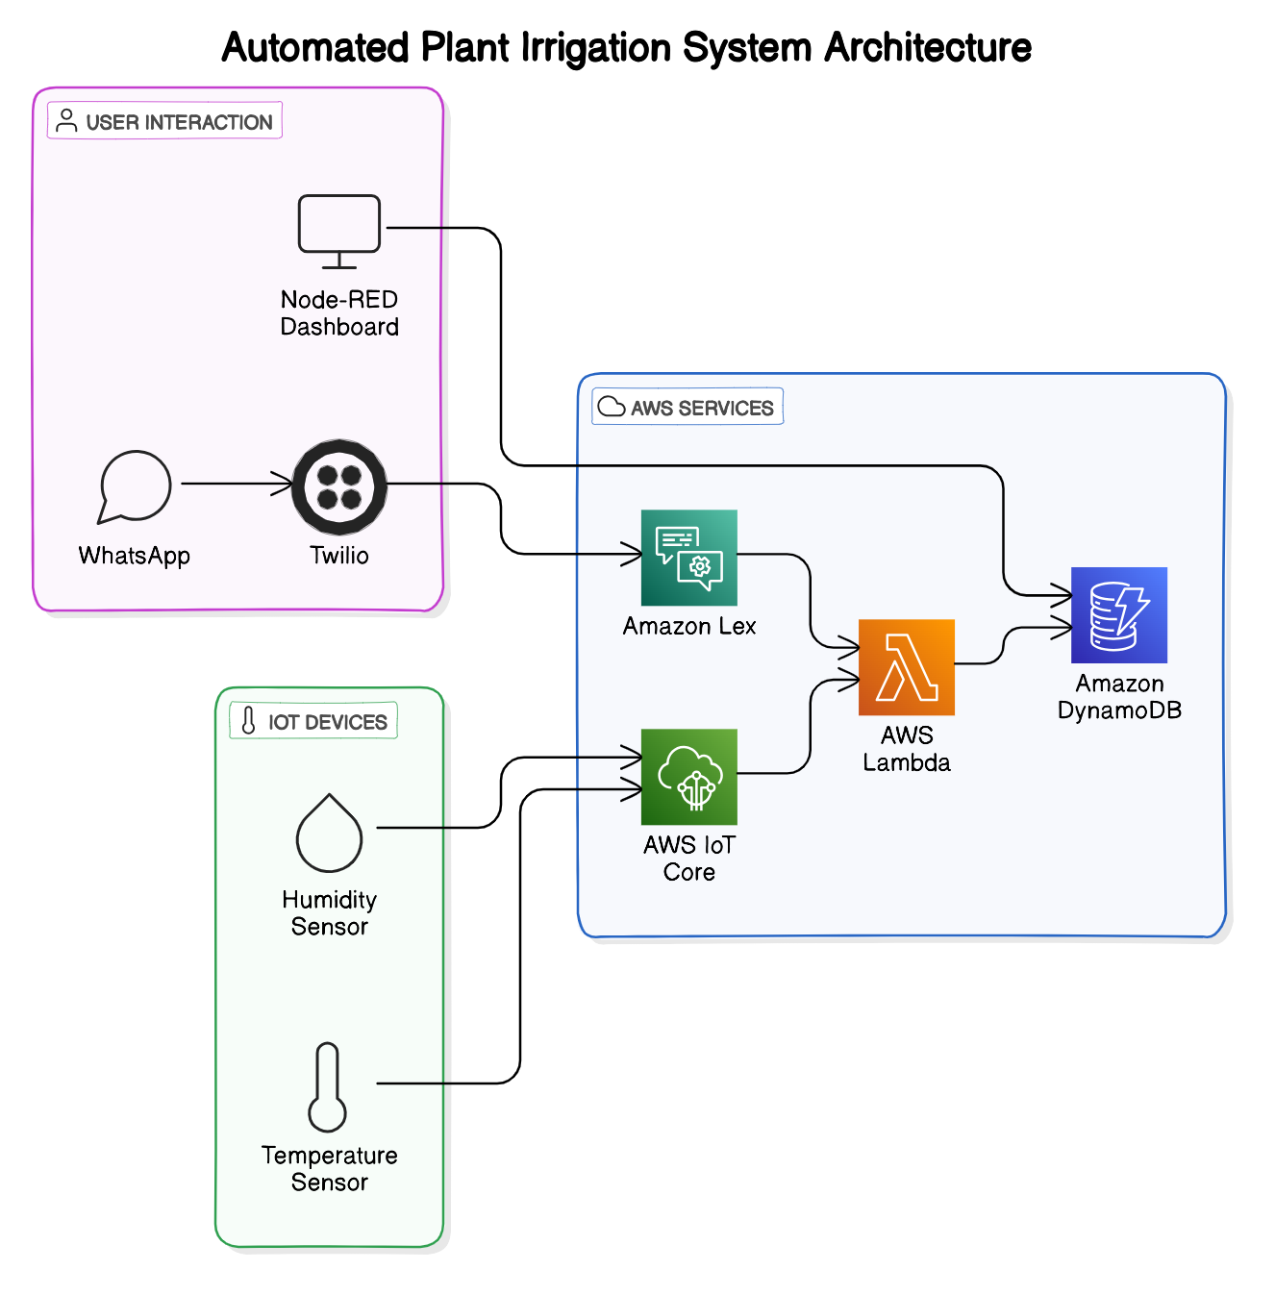

Slide 9
RESULTADOS
Indicadores de Éxito:
Precisión en el riego basado en niveles de humedad.
Reducción del desperdicio de agua.
Ejecución:
Sistema funcionando de manera autónoma y eficiente.
Almacenamiento:
Datos almacenados y accesibles en AWS IoT Core y Greengrass.
Dashboard:
Visualización clara y detallada de los datos en Node-RED.

Slide 10
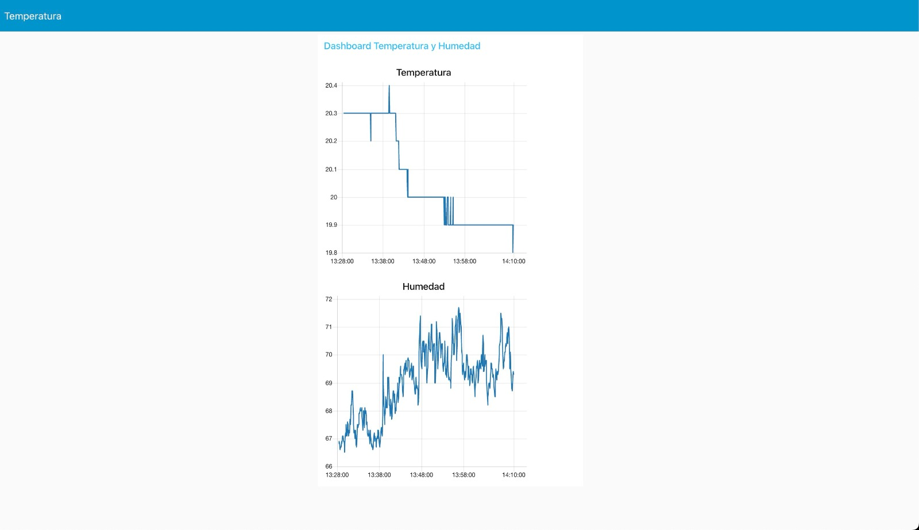
DASHBOARD NODE-RED

Slide 11
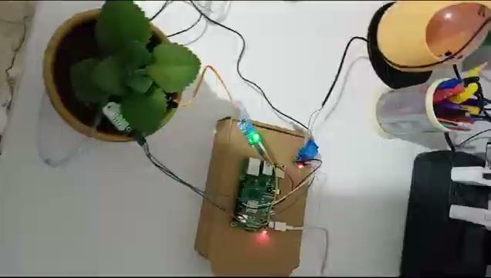
DEMO

Slide 12
ANÁLISIS
Evaluación de Datos:
Eficiencia del riego.
Ahorro de agua.
Condiciones optimizadas para las plantas.
Toma de Decisiones Automáticas:
Evaluación del impacto de las decisiones automatizadas en el riego y el crecimiento de las plantas.

Slide 13
CONCLUSIONES
Resumen de Puntos Clave:
Implementación exitosa de un sistema de riego automático.
Uso eficiente del agua.
Integración efectiva de diversas tecnologías.
Perspectivas y Trabajos Futuros:
Expansión del sistema para diferentes tipos de plantas y condiciones climáticas.
Mejoras en la interfaz de usuario y la interacción mediante AWS LEX.
Integración de ML para mejorar el riego automatico

Slide 14
REFERENCIAS
Mishra, D., Khan, A., Tiwari, R., & Upadhay, S. (2018). Automated Irrigation System-IoT Based Approach. 2018 3rd International Conference On Internet of Things: Smart Innovation and Usages (IoT-SIU). doi:10.1109/iot-siu.2018.8519886
GP, Revathi and K, Vanishree, Development of Smart Agricultural Monitoring and Automatic Irrigation System (2019). International Journal of Innovative Research in Computer Science & Technology (IJIRCST), Volume-7, Issue-3, May 2019, Available at SSRN: https://ssrn.com/abstract=3527530

Slide 15

¡GRACIAS!

